Slide 1


স্বাগতম

Slide 2
পরিচিতি
মুহাম্মদ হায়াতুল্লাহ
সহকারী অধ্যাপক
আলীনগর কারিগরি ও বাণিজ্যিক কলেজ
পাঠপরিচিতি
শ্রেণিঃ একাদশ
অধ্যায়ঃ ৫
বিষয়ঃ প্রোগ্রামিং কনসেপ্টস
সময়ঃ ৪০ মিনিট
তারিখঃ ২৬-০৬-২০১৩

Slide 3
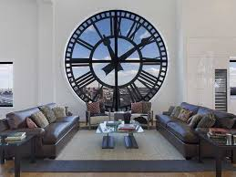
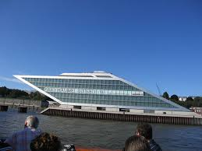

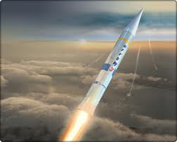

Slide 4
ফ্লোচার্ট

Slide 5
1. ফ্লোচার্ট কি বুঝতে পারবে।
2. ফ্লোচার্ট এর কাজ বলতে পারবে।
3. ফ্লোচার্ট এর সুবিধা বলতে পারবে।
শিখনফল

Slide 6
প্রোগ্রামের শূরু এবং শেষ বুঝতে উপবৃত্তাকার চিহ্নটি ব্যবহৃত হয়।
প্রোগ্রামে ইনপুট এবং অউটপুট বুঝতে সামন্তরিক চিহ্নটি ব্যবহৃত হয়।
প্রোগ্রামে প্রক্রিয়া করণ বুঝতে আয়ত চিহ্নটি ব্যবহৃত হয়।
সিদ্ধান্ত বুঝাতে প্রোগ্রামে ব্যবহৃত হয়।

Slide 7
সংযোগ বুঝাতে প্রোগ্রামে ব্যবহৃত হয়।
প্রোগ্রামে প্রবাহ দিক বুঝতে তীর চিহ্ন ব্যবহৃত হয়।

Slide 8
দলীয় কাজ
ফ্লোচার্ট এর বিভিন্ন চিত্র চিহ্নিত কর।
প্রোগ্রামের শূরু এবং শেষ চিহ্ন।
প্রোগ্রামের শূরু এবং শেষ চিহ্ন
প্রোগ্রামে ইনপুট এবং অউটপুট চিহ্ন
প্রোগ্রামে প্রবাহ দিক চিহ্ন ।

Slide 9
মূল্যায়ন
1. ফ্লোচার্ট কি ?
2. ফ্লোচার্ট এর কাজ বল।
3.ফ্লোচার্ট এর সুবিধা বল।

Slide 10
বাড়ির কাজ
তিনটি সংখ্যার যোগফল বের করার একটি ফ্লোচার্ট অংকন কর।

Slide 11

ধন্যবাদ

